Slide 1
LA DISTRIBUZIONE NORMALE

Slide 2
Si supponga di eseguire, in condizioni simili e con lo stesso metodo analitico, un gran numero di misurazioni della emoglobina glicata, e di riportare in un grafico le frequenze relative dei valori ottenuti (x) con le prime 20, 40, ... 5120 misure.

Slide 3
LA FORMA DELLA DISTRIBUZIONE DEGLI ERRORI DI MISURA
All'aumentare del numero di misure, i valori tendono ad accentrarsi attorno alla loro media e
l'istogramma assume una forma a campana sempre più regolare, che può essere approssimata con una funzione reale nota come funzione di Gauss o funzione normale.

Slide 4
LA CURVA DI GAUSS
La più importante distribuzione continua che trova numerose applicazioni nello studio dei fenomeni.
Proposta da Gauss (1809) nell’ambito della teoria degli errori.

Slide 5
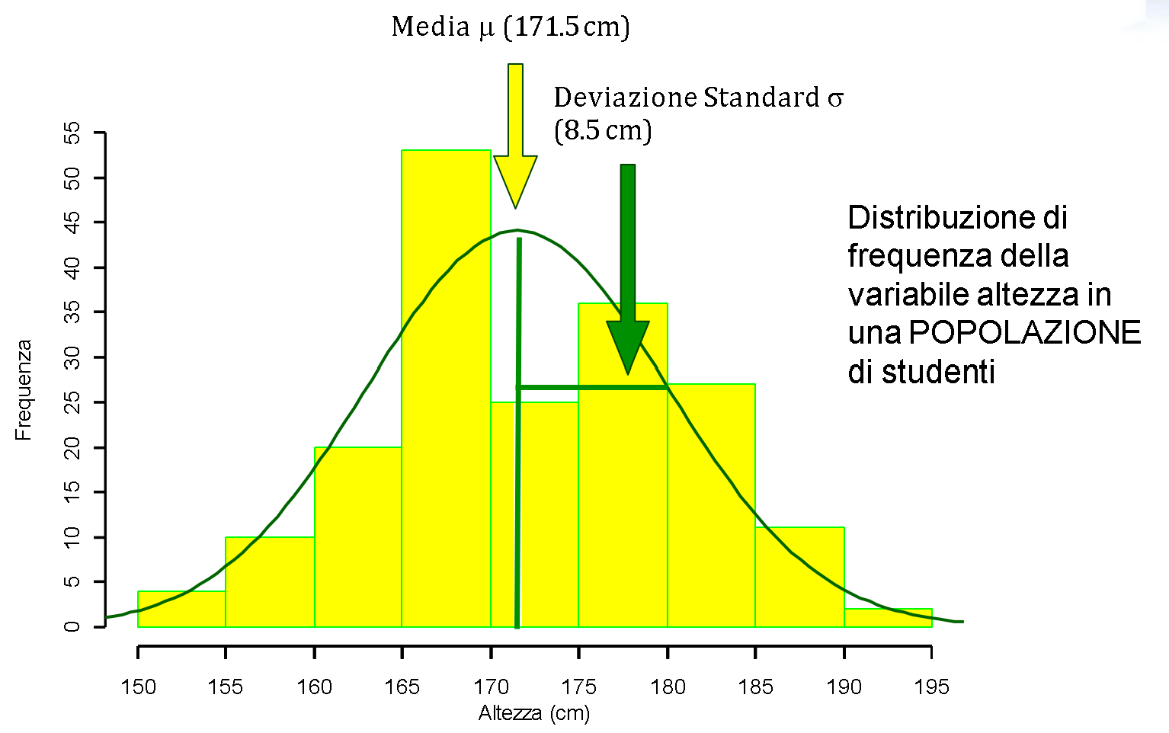
La distribuzione Gaussiana

Slide 6
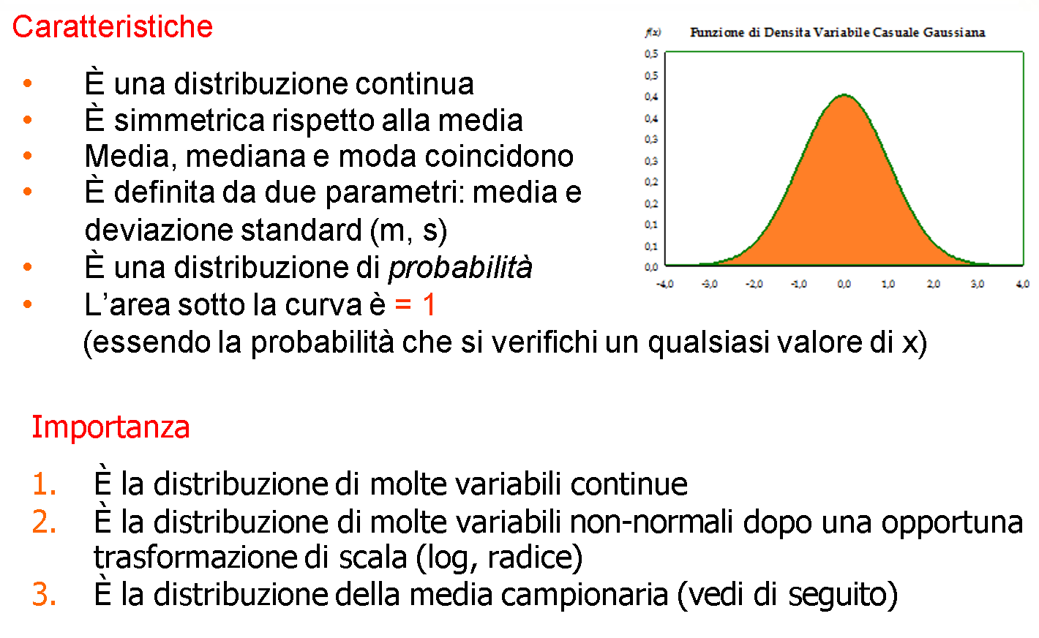
Le caratteristiche della distribuzione normale

Slide 7
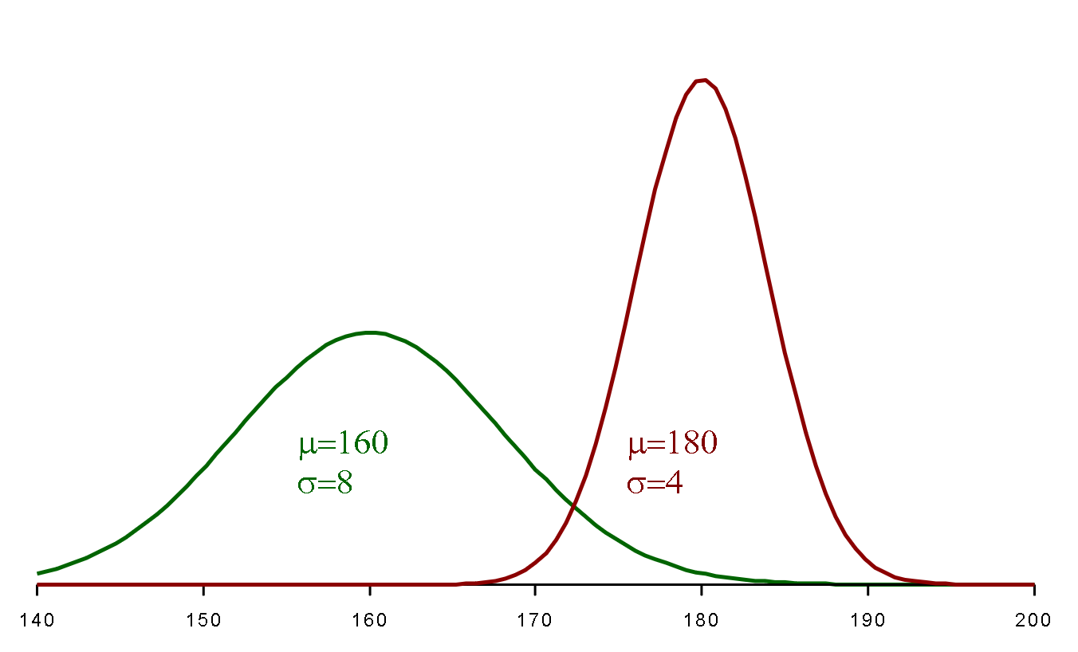
La distribuzione Gaussiana

Slide 8
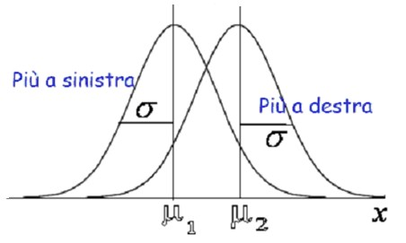
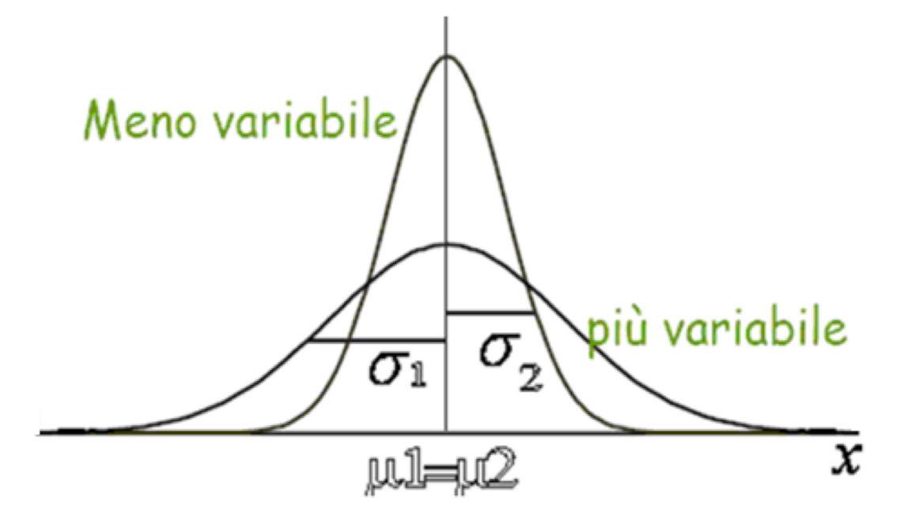
MEDIA COME PARAMETRO DI POSIZIONE
Al variare della media aritmetica (a parità di dev.standard) la curva trasla sull’asse delle x
DEV STANDARD COME PARAMETRO DI VARIABILITA’
Al variare della deviazione standard la curva modifica la sua forma

Slide 9
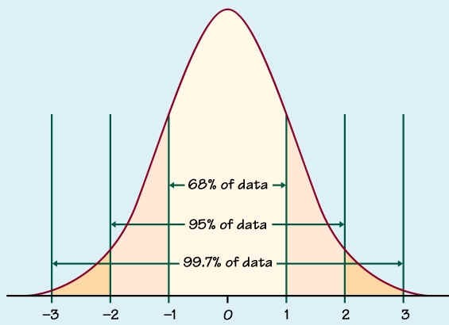
INTERVALLI NOTI DI PROBABILITÀ
In una distribuzione normale teorica:
68.26% dei casi sono compresi fra -1 e +1 DS attorno alla media;
95.46% dei casi sono compresi fra -2 e +2 DS attorno alla media;
99.74% dei casi sono compresi fra -3 e +3 DS attorno alla media.

Slide 10
DISTRIBUZIONE NORMALE STANDARDIZZATA

Slide 11
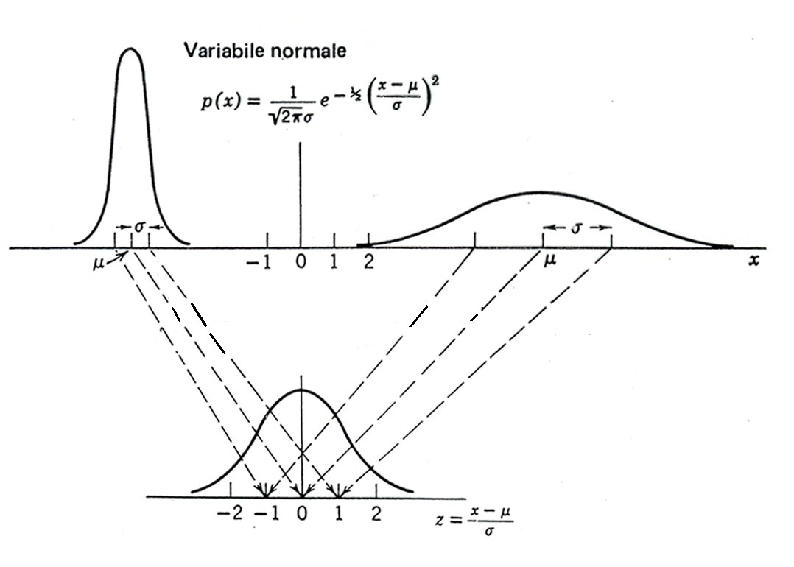
Distribuzione normale
Distribuzione normale
standardizzata

Slide 12
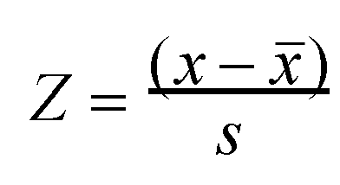
La curva di Gauss standardizzata
Si può trasformare una generica funzione gaussiana f(x) con media
μ e varianza σ², in una funzione gaussiana standard con media 0 varianza 1, se si pone:
_{Z =} (x − μ)
σ
STANDARDIZZAZIONE
Se lavoriamo su dati campionari la notazione sarà:
STANDARDIZZAZIONE

Slide 13
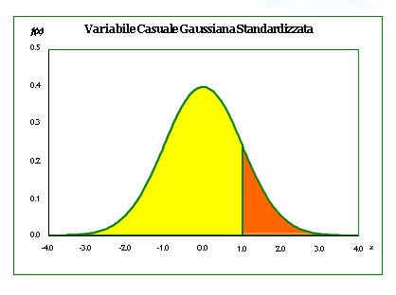
La tavola della distribuzione Gaussiana Standardizzata
Z | 0.00 | 0.01 | 0.02 | 0.03 | 0.04 | 0.05 | 0.06 | 0.07 | 0.08 | 0.09
0.0 | 0.500 | 0.496 | 0.492 | 0.488 | 0.484 | 0.480 | 0.476 | 0.472 | 0.468 | 0.464
0.1 | 0.460 | 0.456 | 0.452 | 0.448 | 0.444 | 0.440 | 0.436 | 0.433 | 0.429 | 0.425
0.2 | 0.421 | 0.417 | 0.413 | 0.409 | 0.405 | 0.401 | 0.397 | 0.394 | 0.390 | 0.386
0.3 | 0.382 | 0.378 | 0.374 | 0.371 | 0.367 | 0.363 | 0.359 | 0.356 | 0.352 | 0.348
0.4 | 0.345 | 0.341 | 0.337 | 0.334 | 0.330 | 0.326 | 0.323 | 0.319 | 0.316 | 0.312
0.5 | 0.309 | 0.305 | 0.302 | 0.298 | 0.295 | 0.291 | 0.288 | 0.284 | 0.281 | 0.278
0.6 | 0.274 | 0.271 | 0.268 | 0.264 | 0.261 | 0.258 | 0.255 | 0.251 | 0.248 | 0.245
0.7 | 0.242 | 0.239 | 0.236 | 0.233 | 0.230 | 0.227 | 0.224 | 0.221 | 0.218 | 0.215
0.8 | 0.212 | 0.209 | 0.206 | 0.203 | 0.200 | 0.198 | 0.195 | 0.192 | 0.189 | 0.187
0.9 | 0.184 | 0.181 | 0.179 | 0.176 | 0.174 | 0.171 | 0.169 | 0.166 | 0.164 | 0.161
1.0 | 0.159 | 0.156 | 0.154 | 0.152 | 0.149 | 0.147 | 0.145 | 0.142 | 0.140 | 0.138
1.1 | 0.136 | 0.133 | 0.131 | 0.129 | 0.127 | 0.125 | 0.123 | 0.121 | 0.119 | 0.117
1.2 | 0.115 | 0.113 | 0.111 | 0.109 | 0.107 | 0.106 | 0.104 | 0.102 | 0.100 | 0.099
1.3 | 0.097 | 0.095 | 0.093 | 0.092 | 0.090 | 0.089 | 0.087 | 0.085 | 0.084 | 0.082
1.4 | 0.081 | 0.079 | 0.078 | 0.076 | 0.075 | 0.074 | 0.072 | 0.071 | 0.069 | 0.068
1.5 | 0.067 | 0.066 | 0.064 | 0.063 | 0.062 | 0.061 | 0.059 | 0.058 | 0.057 | 0.056
1.6 | 0.055 | 0.054 | 0.053 | 0.052 | 0.051 | 0.049 | 0.048 | 0.048 | 0.046 | 0.046
1.7 | 0.045 | 0.044 | 0.043 | 0.042 | 0.041 | 0.040 | 0.039 | 0.038 | 0.037 | 0.037
1.8 | 0.036 | 0.035 | 0.034 | 0.034 | 0.033 | 0.032 | 0.031 | 0.030 | 0.029 | 0.029
1.9 | 0.029 | 0.028 | 0.027 | 0.027 | 0.026 | 0.026 | 0.025 | 0.024 | 0.024 | 0.023
2.0 | 0.023 | 0.022 | 0.022 | 0.021 | 0.021 | 0.020 | 0.020 | 0.019 | 0.019 | 0.018
2.1 | 0.018 | 0.017 | 0.017 | 0.017 | 0.016 | 0.016 | 0.015 | 0.015 | 0.015 | 0.014
2.2 | 0.014 | 0.014 | 0.013 | 0.013 | 0.013 | 0.012 | 0.012 | 0.012 | 0.011 | 0.011
2.3 | 0.011 | 0.010 | 0.010 | 0.010 | 0.010 | 0.009 | 0.009 | 0.009 | 0.009 | 0.008
2.4 | 0.008 | 0.008 | 0.008 | 0.008 | 0.007 | 0.007 | 0.007 | 0.007 | 0.007 | 0.006
2.5 | 0.006 | 0.006 | 0.006 | 0.006 | 0.006 | 0.005 | 0.005 | 0.005 | 0.005 | 0.005
2.6 | 0.005 | 0.005 | 0.004 | 0.004 | 0.004 | 0.004 | 0.004 | 0.004 | 0.004 | 0.004
2.7 | 0.003 | 0.003 | 0.003 | 0.003 | 0.003 | 0.003 | 0.003 | 0.003 | 0.003 | 0.003
2.8 | 0.003 | 0.002 | 0.002 | 0.002 | 0.002 | 0.002 | 0.002 | 0.002 | 0.002 | 0.002
2.9 | 0.002 | 0.002 | 0.002 | 0.002 | 0.002 | 0.002 | 0.002 | 0.001 | 0.001 | 0.001
La tavola fornisce i valori delle aree sottese alla curva tra z e +∞

Slide 14
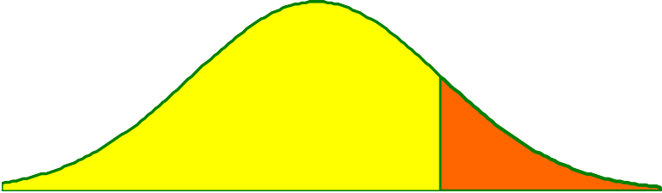
f(x)
0,10
Variabile Casuale Gaussiana ( ^{μ=} 171.5, ^{σ=} 8.5 )
0,08
0,06
_{Z =} 180 −171.5 ₌ ₁
0,04
8.5
0,02
0,00
150
155
160
165
170
175
180
185
190 195 ^{x}
f(z)
0,5
Variabile Casuale Gaussiana Standardizzata ( ^{μ=} 0, ^{σ=}1 )
0,4
Qual è la probabilità di avere un soggetto con altezza superiore a 180 cm?
P(x >180) = ?
0,3
0,2
0,1
0,0
-4,0
-3,0
-2,0
-1,0
0,0
1,0
2,0
3,0
4,0 z

Slide 15
La tavola della distribuzione Gaussiana Standardizzata
Z |  | 0.00 | 0.01 | 0.02 | 0.03 | 0.04 | 0.05 | 0.06 | 0.07 | 0.08 | 0.09
0.0 |  | 0.500 | 0.496 | 0.492 | 0.488 | 0.484 | 0.480 | 0.476 | 0.472 | 0.468 | 0.464
0.1 |  | 0.460 | 0.456 | 0.452 | 0.448 | 0.444 | 0.440 | 0.436 | 0.433 | 0.429 | 0.425
0.2 |  | 0.421 | 0.417 | 0.413 | 0.409 | 0.405 | 0.401 | 0.397 | 0.394 | 0.390 | 0.386
0.3 |  | 0.382 | 0.378 | 0.374 | 0.371 | 0.367 | 0.363 | 0.359 | 0.356 | 0.352 | 0.348
0.4 |  | 0.345 | 0.341 | 0.337 | 0.334 | 0.330 | 0.326 | 0.323 | 0.319 | 0.316 | 0.312
0.5 |  | 0.309 | 0.305 | 0.302 | 0.298 | 0.295 | 0.291 | 0.288 | 0.284 | 0.281 | 0.278
0.6 |  | 0.274 | 0.271 | 0.268 | 0.264 | 0.261 | 0.258 | 0.255 | 0.251 | 0.248 | 0.245
0.7 |  | 0.242 | 0.239 | 0.236 | 0.233 | 0.230 | 0.227 | 0.224 | 0.221 | 0.218 | 0.215
0.8 |  | 0.212 | 0.209 | 0.206 | 0.203 | 0.200 | 0.198 | 0.195 | 0.192 | 0.189 | 0.187
0.9 |  | 0.184 | 0.181 | 0.179 | 0.176 | 0.174 | 0.171 | 0.169 | 0.166 | 0.164 | 0.161
1.0 | 0.159
 |  |  | 0.156 | 0.154 | 0.152 | 0.149 | 0.147 | 0.145 | 0.142 | 0.140 | 0.138
1.1 |  | 0.136 | 0.133 | 0.131 | 0.129 | 0.127 | 0.125 | 0.123 | 0.121 | 0.119 | 0.117
1.2 |  | 0.115 | 0.113 | 0.111 | 0.109 | 0.107 | 0.106 | 0.104 | 0.102 | 0.100 | 0.099
1.3 |  | 0.097 | 0.095 | 0.093 | 0.092 | 0.090 | 0.089 | 0.087 | 0.085 | 0.084 | 0.082
1.4 |  | 0.081 | 0.079 | 0.078 | 0.076 | 0.075 | 0.074 | 0.072 | 0.071 | 0.069 | 0.068
1.5 |  | 0.067 | 0.066 | 0.064 | 0.063 | 0.062 | 0.061 | 0.059 | 0.058 | 0.057 | 0.056
1.6 |  | 0.055 | 0.054 | 0.053 | 0.052 | 0.051 | 0.049 | 0.048 | 0.048 | 0.046 | 0.046
1.7 |  | 0.045 | 0.044 | 0.043 | 0.042 | 0.041 | 0.040 | 0.039 | 0.038 | 0.037 | 0.037
1.8 |  | 0.036 | 0.035 | 0.034 | 0.034 | 0.033 | 0.032 | 0.031 | 0.030 | 0.029 | 0.029
1.9 |  | 0.029 | 0.028 | 0.027 | 0.027 | 0.026 | 0.026 | 0.025 | 0.024 | 0.024 | 0.023
2.0 |  | 0.023 | 0.022 | 0.022 | 0.021 | 0.021 | 0.020 | 0.020 | 0.019 | 0.019 | 0.018
2.1 |  | 0.018 | 0.017 | 0.017 | 0.017 | 0.016 | 0.016 | 0.015 | 0.015 | 0.015 | 0.014
2.2 |  | 0.014 | 0.014 | 0.013 | 0.013 | 0.013 | 0.012 | 0.012 | 0.012 | 0.011 | 0.011
2.3 |  | 0.011 | 0.010 | 0.010 | 0.010 | 0.010 | 0.009 | 0.009 | 0.009 | 0.009 | 0.008
2.4 |  | 0.008 | 0.008 | 0.008 | 0.008 | 0.007 | 0.007 | 0.007 | 0.007 | 0.007 | 0.006
2.5 |  | 0.006 | 0.006 | 0.006 | 0.006 | 0.006 | 0.005 | 0.005 | 0.005 | 0.005 | 0.005
2.6 |  | 0.005 | 0.005 | 0.004 | 0.004 | 0.004 | 0.004 | 0.004 | 0.004 | 0.004 | 0.004
2.7 |  | 0.003 | 0.003 | 0.003 | 0.003 | 0.003 | 0.003 | 0.003 | 0.003 | 0.003 | 0.003
2.8 |  | 0.003 | 0.002 | 0.002 | 0.002 | 0.002 | 0.002 | 0.002 | 0.002 | 0.002 | 0.002
2.9 |  | 0.002 | 0.002 | 0.002 | 0.002 | 0.002 | 0.002 | 0.002 | 0.001 | 0.001 | 0.001
La tavola fornisce i valori delle aree sottese alla curva tra z e +∞
P(x >180) = 0.159

Slide 16
f(x)
0,10
Variabile Casuale Gaussiana ( ^{μ=} 171.5, ^{σ=} 8.5 )
0,08
0,06
_{Z =} 160 −171.5 _{= −1.35}
0,04
8.5
0,02
0,00
150 155 160 165 170 175 180 185 190 195 ^{x}
f(z)
0,5
Variabile Casuale Gaussiana Standardizzata ( ^{μ=} 0, ^{σ=}1 )
0,4
Qual è la probabilità di avere un soggetto con altezza inferiore a 160 cm?
P(x <160) = ?
0,3
0,2
0,1
0,0
-4,0
-3,0
-2,0
-1,0
0,0
1,0
2,0
3,0
4,0 z

Slide 17
La tavola della distribuzione Gaussiana Standardizzata
Z | 0.00 | 0.01 | 0.02 | 0.03 | 0.04 | 0.05 | 0.06 | 0.07 | 0.08 | 0.09
0.0 | 0.500 | 0.496 | 0.492 | 0.488 | 0.484 | 0.480 | 0.476 | 0.472 | 0.468 | 0.464
0.1 | 0.460 | 0.456 | 0.452 | 0.448 | 0.444 | 0.440 | 0.436 | 0.433 | 0.429 | 0.425
0.2 | 0.421 | 0.417 | 0.413 | 0.409 | 0.405 | 0.401 | 0.397 | 0.394 | 0.390 | 0.386
0.3 | 0.382 | 0.378 | 0.374 | 0.371 | 0.367 | 0.363 | 0.359 | 0.356 | 0.352 | 0.348
0.4 | 0.345 | 0.341 | 0.337 | 0.334 | 0.330 | 0.326 | 0.323 | 0.319 | 0.316 | 0.312
0.5 | 0.309 | 0.305 | 0.302 | 0.298 | 0.295 | 0.291 | 0.288 | 0.284 | 0.281 | 0.278
0.6 | 0.274 | 0.271 | 0.268 | 0.264 | 0.261 | 0.258 | 0.255 | 0.251 | 0.248 | 0.245
0.7 | 0.242 | 0.239 | 0.236 | 0.233 | 0.230 | 0.227 | 0.224 | 0.221 | 0.218 | 0.215
0.8 | 0.212 | 0.209 | 0.206 | 0.203 | 0.200 | 0.198 | 0.195 | 0.192 | 0.189 | 0.187
0.9 | 0.184 | 0.181 | 0.179 | 0.176 | 0.174 | 0.171 | 0.169 | 0.166 | 0.164 | 0.161
1.0 | 0.159 | 0.156 | 0.154 | 0.152 | 0.149 | 0.147 | 0.145 | 0.142 | 0.140 | 0.138
1.1 | 0.136 | 0.133 | 0.131 | 0.129 | 0.127 | 0.125 | 0.123 | 0.121 | 0.119 | 0.117
1.2 | 0.115 | 0.113 | 0.111 | 0.109 | 0.107 | 0.106 | 0.104 | 0.102 | 0.100 | 0.099
1.3 | 0.097 | 0.095 | 0.093 | 0.092 | 0.090 | 0.089
 |  |  |  |  |  |  | 0.087 | 0.085 | 0.084 | 0.082
1.4 | 0.081 | 0.079 | 0.078 | 0.076 | 0.075 | 0.074 | 0.072 | 0.071 | 0.069 | 0.068
1.5 | 0.067 | 0.066 | 0.064 | 0.063 | 0.062 | 0.061 | 0.059 | 0.058 | 0.057 | 0.056
1.6 | 0.055 | 0.054 | 0.053 | 0.052 | 0.051 | 0.049 | 0.048 | 0.048 | 0.046 | 0.046
1.7 | 0.045 | 0.044 | 0.043 | 0.042 | 0.041 | 0.040 | 0.039 | 0.038 | 0.037 | 0.037
1.8 | 0.036 | 0.035 | 0.034 | 0.034 | 0.033 | 0.032 | 0.031 | 0.030 | 0.029 | 0.029
1.9 | 0.029 | 0.028 | 0.027 | 0.027 | 0.026 | 0.026 | 0.025 | 0.024 | 0.024 | 0.023
2.0 | 0.023 | 0.022 | 0.022 | 0.021 | 0.021 | 0.020 | 0.020 | 0.019 | 0.019 | 0.018
2.1 | 0.018 | 0.017 | 0.017 | 0.017 | 0.016 | 0.016 | 0.015 | 0.015 | 0.015 | 0.014
2.2 | 0.014 | 0.014 | 0.013 | 0.013 | 0.013 | 0.012 | 0.012 | 0.012 | 0.011 | 0.011
2.3 | 0.011 | 0.010 | 0.010 | 0.010 | 0.010 | 0.009 | 0.009 | 0.009 | 0.009 | 0.008
2.4 | 0.008 | 0.008 | 0.008 | 0.008 | 0.007 | 0.007 | 0.007 | 0.007 | 0.007 | 0.006
2.5 | 0.006 | 0.006 | 0.006 | 0.006 | 0.006 | 0.005 | 0.005 | 0.005 | 0.005 | 0.005
2.6 | 0.005 | 0.005 | 0.004 | 0.004 | 0.004 | 0.004 | 0.004 | 0.004 | 0.004 | 0.004
2.7 | 0.003 | 0.003 | 0.003 | 0.003 | 0.003 | 0.003 | 0.003 | 0.003 | 0.003 | 0.003
2.8 | 0.003 | 0.002 | 0.002 | 0.002 | 0.002 | 0.002 | 0.002 | 0.002 | 0.002 | 0.002
2.9 | 0.002 | 0.002 | 0.002 | 0.002 | 0.002 | 0.002 | 0.002 | 0.001 | 0.001 | 0.001
La tavola fornisce i valori delle aree sottese alla curva tra z e +∞
P(x <160) = 0.089

Slide 18


f(x)
0,10
Variabile Casuale Gaussiana ( ^{μ=} 171.5, ^{σ=} 8.5 )
0,08
_{Z =} 160 −171.5 _{= −1.35}
0,06
8.5
0,04
_{Z =} 180 −171.5 ₌ ₁
0,02
0,00
150 155 160 165 170 175 180 185 190 195 ^{x}
8.5
0,00
150 155 160 165 170 175 180 185 190 195 ^{x}
f(z)
0,5
Variabile Casuale Gaussiana Standardizzata ( ^{μ=} 0, ^{σ=}1 )
Qual è la probabilità di avere un soggetto con altezza compresa tra 160 e 180 cm?
P(160 <x <180) = ?
0,4
0,3
0,2
0,1
0,0
-4,0
-3,0
-2,0
-1,0
0,0
1,0
2,0
3,0
4,0 z

Slide 19
La tavola della distribuzione Gaussiana Standardizzata
Z |  | 0.00 | 0.01 | 0.02 | 0.03 | 0.04 | 0.05 | 0.06 | 0.07 | 0.08 | 0.09
0.0 |  | 0.500 | 0.496 | 0.492 | 0.488 | 0.484 | 0.480 | 0.476 0.436 0.397 0.359 0.323 0.288 0.255 0.224 0.195 0.169 0.145 0.123 0.104 0.087 | 0.472 0.433 0.394 0.356 0.319 0.284 0.251 0.221 0.192 0.166 0.142 0.121 0.102 0.085 | 0.468 0.429 0.390 0.352 0.316 0.281 0.248 0.218 0.189 0.164 0.140 0.119 0.100 0.084 | 0.464 0.425 0.386 0.348 0.312 0.278 0.245 0.215 0.187 0.161 0.138 0.117 0.099 0.082
0.1 |  | 0.460 | 0.456 | 0.452 | 0.448 | 0.444 | 0.440
0.2 |  | 0.421 | 0.417 | 0.413 | 0.409 | 0.405 | 0.401
0.3 |  | 0.382 | 0.378 | 0.374 | 0.371 | 0.367 | 0.363
0.4 |  | 0.345 | 0.341 | 0.337 | 0.334 | 0.330 | 0.326
0.5 |  | 0.309 | 0.305 | 0.302 | 0.298 | 0.295 | 0.291
0.6 |  | 0.274 | 0.271 | 0.268 | 0.264 | 0.261 | 0.258
0.7 |  | 0.242 | 0.239 | 0.236 | 0.233 | 0.230 | 0.227
0.8 |  | 0.212 | 0.209 | 0.206 | 0.203 | 0.200 | 0.198
0.9 |  | 0.184 | 0.181 | 0.179 | 0.176 | 0.174 | 0.171
1.0 | 0.159
 |  |  | 0.156 | 0.154 | 0.152 | 0.149 | 0.147
 |  |  |  |  |  |  | 0.125
1.1 |  | 0.136 | 0.133 | 0.131 | 0.129 | 0.127
1.2 |  | 0.115 | 0.113 | 0.111 | 0.109 | 0.107 | 0.106
1.3 |  | 0.097 | 0.095 | 0.093 | 0.092 | 0.090 | 0.089
1.4 |  | 0.081 | 0.079 | 0.078 | 0.076 | 0.075 | 0.074 | 0.072 | 0.071 | 0.069 | 0.068
1.5 |  | 0.067 | 0.066 | 0.064 | 0.063 | 0.062 | 0.061 | 0.059 | 0.058 | 0.057 | 0.056
1.6 |  | 0.055 | 0.054 | 0.053 | 0.052 | 0.051 | 0.049 | 0.048 | 0.048 | 0.046 | 0.046
1.7 |  | 0.045 | 0.044 | 0.043 | 0.042 | 0.041 | 0.040 | 0.039 | 0.038 | 0.037 | 0.037
1.8 |  | 0.036 | 0.035 | 0.034 | 0.034 | 0.033 | 0.032 | 0.031 | 0.030 | 0.029 | 0.029
1.9 |  | 0.029 | 0.028 | 0.027 | 0.027 | 0.026 | 0.026 | 0.025 | 0.024 | 0.024 | 0.023
2.0 |  | 0.023 | 0.022 | 0.022 | 0.021 | 0.021 | 0.020 | 0.020 | 0.019 | 0.019 | 0.018
2.1 |  | 0.018 | 0.017 | 0.017 | 0.017 | 0.016 | 0.016 | 0.015 | 0.015 | 0.015 | 0.014
2.2 |  | 0.014 | 0.014 | 0.013 | 0.013 | 0.013 | 0.012 | 0.012 | 0.012 | 0.011 | 0.011
2.3 |  | 0.011 | 0.010 | 0.010 | 0.010 | 0.010 | 0.009 | 0.009 | 0.009 | 0.009 | 0.008
2.4 |  | 0.008 | 0.008 | 0.008 | 0.008 | 0.007 | 0.007 | 0.007 | 0.007 | 0.007 | 0.006
2.5 |  | 0.006 | 0.006 | 0.006 | 0.006 | 0.006 | 0.005 | 0.005 | 0.005 | 0.005 | 0.005
2.6 |  | 0.005 | 0.005 | 0.004 | 0.004 | 0.004 | 0.004 | 0.004 | 0.004 | 0.004 | 0.004
2.7 |  | 0.003 | 0.003 | 0.003 | 0.003 | 0.003 | 0.003 | 0.003 | 0.003 | 0.003 | 0.003
2.8 |  | 0.003 | 0.002 | 0.002 | 0.002 | 0.002 | 0.002 | 0.002 | 0.002 | 0.002 | 0.002
2.9 |  | 0.002 | 0.002 | 0.002 | 0.002 | 0.002 | 0.002 | 0.002 | 0.001 | 0.001 | 0.001
La tavola fornisce i valori delle aree sottese alla curva tra z e +∞
P(160< x <180) = 1- (0.089+0.159)
= 0.752

